Slide 1

Вдосконалення корпоративного управління в Україні
Є. В. Смирнов
к.е.н., старший викладач кафедри економіки підприємств
Я. В. Старухіна
студент кафедри економіки підприємств

Slide 2
Законодавча база у сфері регулювання корпоративних відносин
Закон України «Про національну депозитарну систему і особливості електронного обігу цінних паперів в Україні»
Цивільний кодекс
України
Господарський кодекс
України
Закон України «Про оподаткування прибутку підприємств»
Закон України «Про господарські товариства»
Закон України «Про акціонерні товариства»
Закон України «Про цінні папери та фондову біржу»
Закон України «Про держане регулювання ринку цінних паперів в Україні»

Slide 3

напрями вдосконалення механізмів державного регулювання корпоративних відносин
Сфера законодавчого врегулювання
Сфера економічного впливу
посилення державного контролю за
перерозподілом акціонерної власності;
практичне впровадження принципів
корпоративного управління;
удосконалення державної регуляторної політики щодо розвитку фондового ринку та діяльності його учасників;
вдосконалення конкурентної політики та регулювання недержавних монополізованих ринків;
чітке визначення і законодавче закріплення
прав інвесторів
створення прозорої нормативної бази оподаткування;
зменшення податкового тиску;
збільшення державних
інвестицій у корпоративний
сектор.

Slide 4

Підходи до визначення сутності корпоративного управління

Slide 5

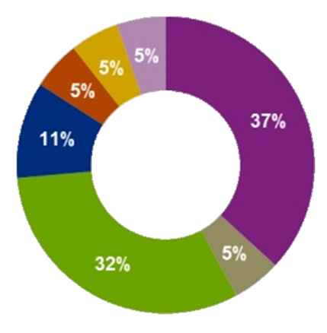
дослідження системи корпоративного управління в українських компаніях KPMG в Україні в партнерстві з Професійною асоціацією корпоративного управління та за підтримки Investor Relations Agency
Посади респондентів
37% Корпоративний секретар
5% Корпоративний директор
32% Співробітник підрозділу корпоративного управління
11% Член Ради Директорів
5% Керівник відділу цінних паперів
5% Фінансовий директор
5% Економіст Управління корпоративних прав та інвестиційних проектів

Slide 6

Основні сфери впливу корпоративного управління
В цілому дослідження системи корпоративного управління, проведене KPMG в Україні, дозволяє говорити про розвінчання сформованих міфів про «непотрібність» корпоративного управління і про те, що українських акціонерів хвилюють тільки операційні проблеми «виживання», а не розвитку бізнесу і високої якості управління
Взаємозв’язки з інвесторами
Управління ризиками
Стратегія розвитку
Оптимізація бізнес-процесів
Внутрішній контроль і аудит
Сталий розвиток та корпоративна соціальна відпо
Контроль великих угод та угод пов’язаними особами відальність
Розкриття інформації
Забезпечення інтересів акціонерів
35%
40%
45%
50%
50%
55%
65%
75%
85%

Slide 7
Напрями вдосконалення корпоративного управління в Україні
підвищення ролі держави, що повинне брати участь у становленні і розвитку корпоративного управління
забезпечення прозорості діяльності товариства
консолідація пакетів акцій — зосередження в одних руках фізичних або юридичних осіб достатньої кількості акцій для більш ефективного управління діяльністю товариства
формування та розвиток культури корпоративного управління в Україні
удосконалення системи захисту прав та законних інтересів акціонерів
урахування законних інтересів зацікавлених осіб

Slide 8

Дякую за увагу

